Slide 1
OKDESK
Функциональная Help Desk система.

Slide 2
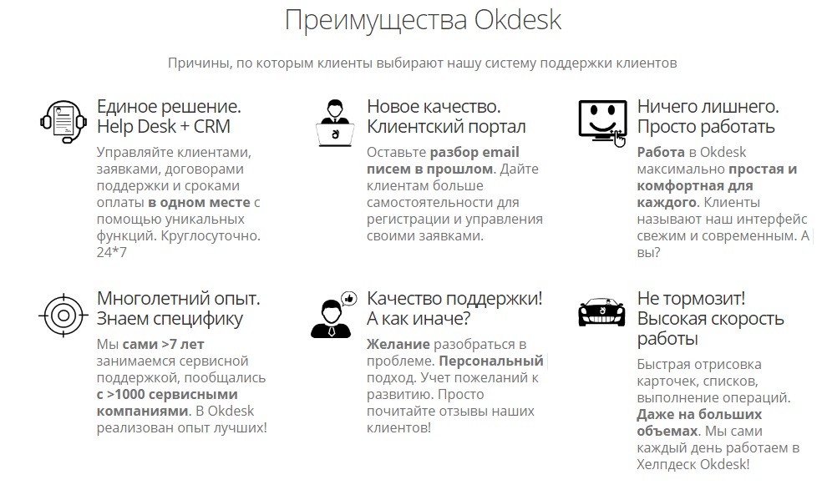

Slide 3

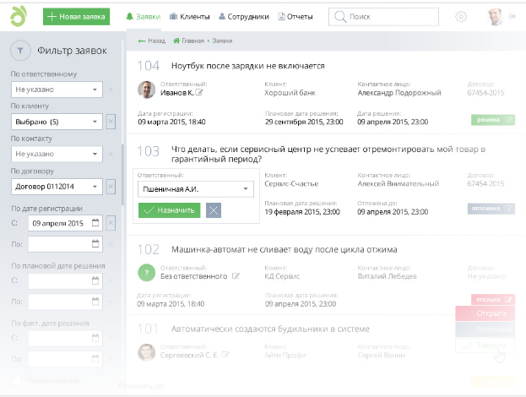
Избавьтесь от Excel и разбора электронной почты. Регистрируйте все заявки автоматически уже через 2 минуты в Helpdesk. Скажите: "Нет бардаку!" и распределяйте загрузку между исполнителями
Больше не нужно пересылать друг другу письма клиентов, не нужно вести учет заявок на бумажке или в Excel, больше не потеряется ни одного обращения, больше не будет просроченных запросов.
Регистрируйте все входящие через email, по телефону, с веб-формы на сайте и из клиентского портала в едином месте.
Управляйте всеми заявками, распределяйте их между свободными инженерами “на лету”.

Slide 4
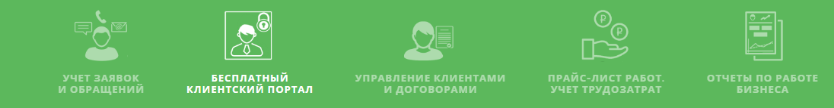
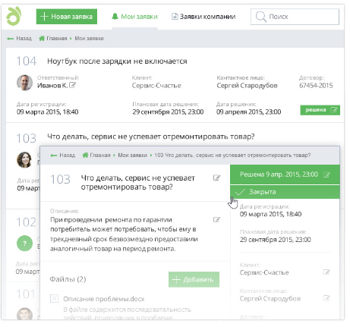
Ваше конкурентное преимущество! Дайте клиентам больше свободы, возможностей и прозрачности уже сегодня. Настройте интерфейс под собственный фирменный стиль
Функциональный клиентский портал доступен в любом месте, где есть интернет. 24 часа, 7 дней в неделю.
Контактные лица клиентов могут создавать новые, просматривать ранее поданные заявки, оставлять комментарии и прикладывать необходимые файлы.
Клиент сам подтверждает или отклоняет выполнение заявки.
На портале отображаются заявки от всех контактных лиц, а также актуальная информация по заключенным договорам.

Slide 5

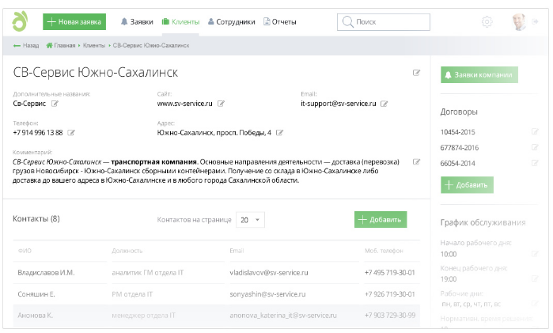
Начните вести клиентскую базу, условия договоров, сроки действия контрактов не в куче файликов и систем, а в едином месте с помощью встроенных функций. Сразу после регистрации
Организуйте для каждого клиента индивидуальный подход!
Учитывайте все договоры и определяйте индивидуальные SLA (характеристики обслуживания и параметры решения заявок) для каждого клиента.
Храните полную историю взаимодействия с каждым клиентом и каждым контактным лицом клиента.

Slide 6

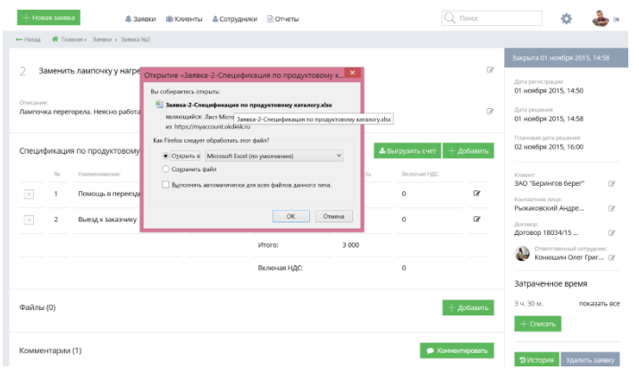
Оценивайте рентабельность каждого контракта и всех выполненных работ. Обосновывайте увеличение стоимости абонентского обслуживания за счет встроенных отчетов. Наши клиенты уже сделали это!
Okdesk имеет встроенный модуль учета трудозатрат по заявкам. Инженеры списывают трудозатраты, руководство контролирует списание и видит общую информацию в отчетах. В системе доступна информация обо всех трудозатратах в разрезе сотрудников, заявок и клиентов.
Продуктовый каталог позволяет вести прайс-лист работ, услуг и продуктов компании с возможностью формирования итоговой спецификации в рамках заявки.

Slide 7

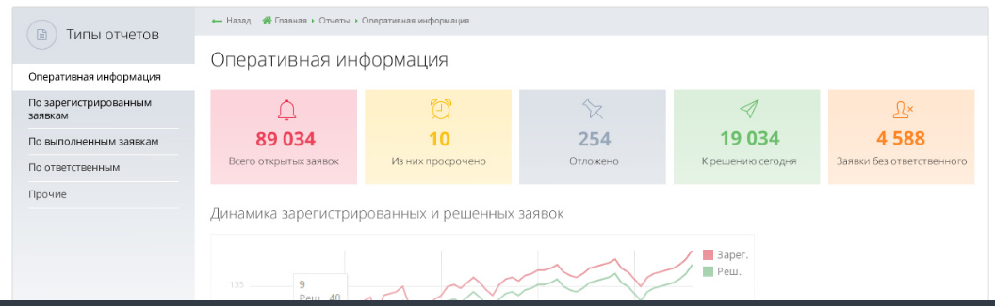
Получите из коробки огромное количество отчетов по всем ключевым параметрам работы Хелпдеск Вашего бизнеса и принимайте обоснованные решения. Наглядно, удобно, во всех необходимых срезах.
Okdesk предлагает только действительно необходимые отчеты для повышения эффективности сервисного бизнеса и сокращения оттока клиентов. Дашборды по основным метрикам и операционным показателям позволяют принимать верные решения “на лету”. Сделайте Ваши процессы нагляднее, а бизнес эффективнее!

Slide 8
Все тарифные планы системы поддержки клиентов включают:
Модуль "CRM" для ведения базы клиентов и контактных лиц
Модуль "Help Desk"
Модуль учета трудозатрат
Модуль учета сервисных договоров и абонентских платежей
Модуль "Прайс-лист" для учета стоимости разовых работ
Модуль "Клиентский портал"
Учет индивидуальных SLA и временных характеристик
4 канала регистрации и учета заявок
Переписка по заявкам
История взаимодействия с клиентом
Настройка уникальных бизнес процессов и типов заявок
Широкий набор отчетов и дашбордов для руководителя
Неограниченное количество поддерживаемых пользователей

Slide 9
Выводы
Okdesk — простая и удобная облачная Help Desk система для автоматизации процессов поддержки в малых и средних сервисных компаниях.
Позволяет вести учет заявок в службу поддержки, клиентов и всех взаимодействий с ними, условий предоставления услуг (SLA), договоров, их сроков действия и этапов оплаты.
Help Desk система с функциями расчета рентабельности контрактов, учета трудозатрат, ведения прайс-листа услуг, формированием счета по работам.
Встроенный бесплатный модуль "Клиентский портал", который предлагаем самостоятельную возможность обратиться в Help Desk и контролировать ход выполнения обращений.
Техническая поддержка.
Дорогой продукт.
Необходимость online – режима.

